Slide 1

Krypto po MiCA: regulovaný trh, niektoré riziká zostávajú
Ako sa zmenil trh a čo ukazuje prieskum medzi slovenskými spotrebiteľmi?
29. júl 2026

Slide 2
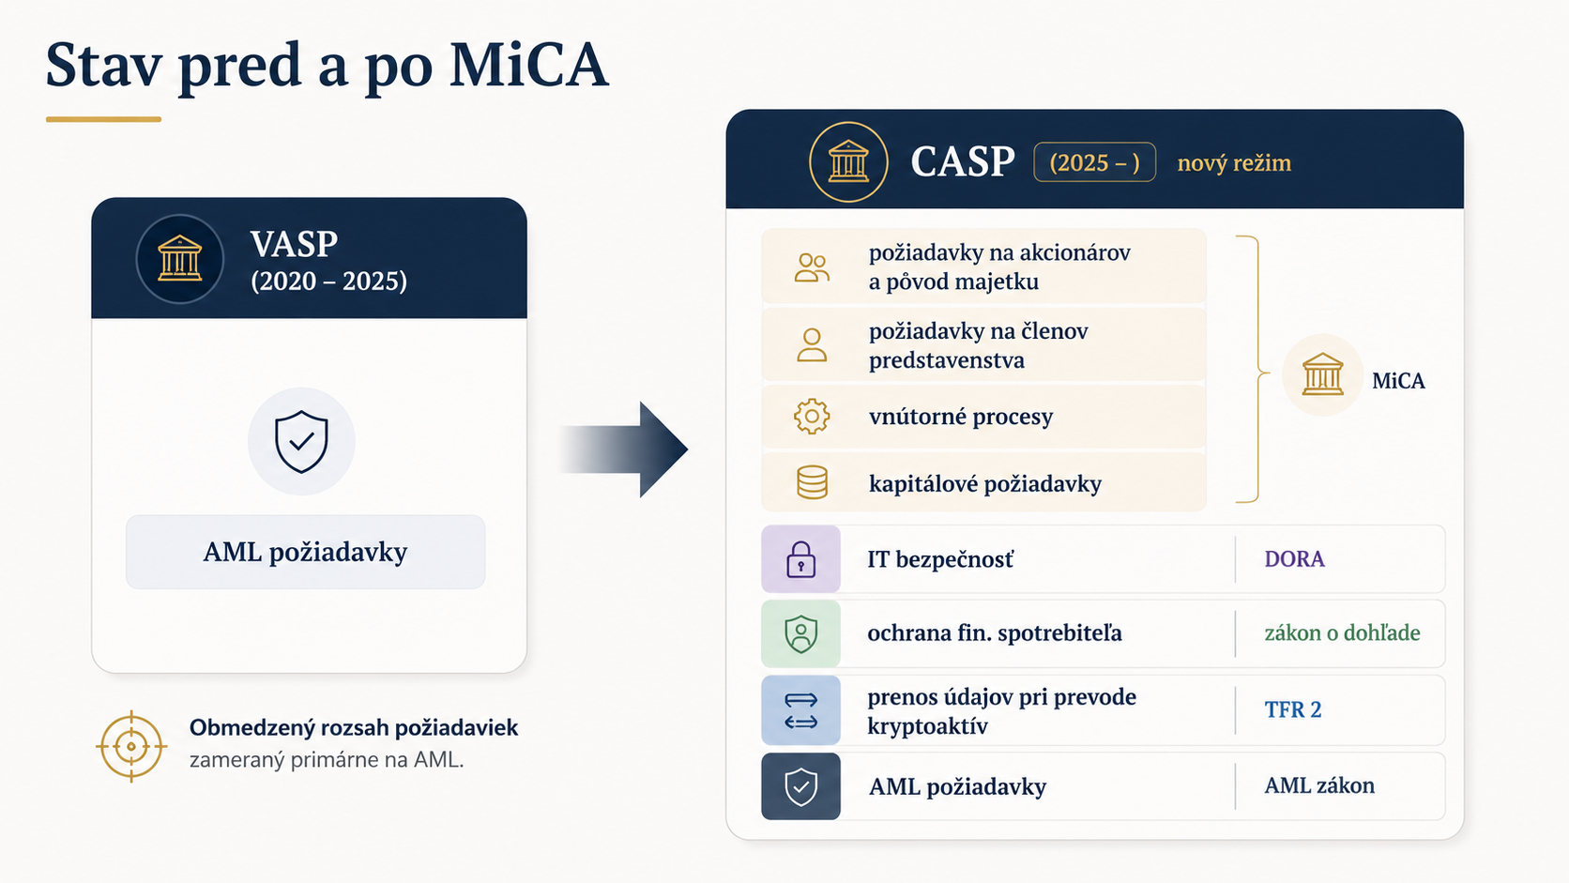
Od živnosti k licencii

Slide 3

Prechodné obdobie sa skončilo
30.06.2026 – koniec posledného prechodného obdobia v EÚ
  30.12.2025 – koniec prechodného obdobia v SR
  30. 12. 2024 – začiatok uplatňovania MiCA
Služby kryptoaktív môžu aktívne poskytovať iba podnikatelia s povolením podľa MiCA
  licencia – poskytovatelia služieb kryptoaktív
  notifikácia – vybrané finančné inštitúcie
  Povolenie podľa MiCA platí v celej EÚ
    slovenské subjekty môžu poskytovať služby kryptoaktív v iných členských štátoch
    subjekty z iných členských štátov môžu poskytovať služby kryptoaktív v SR
Éra neregulovaných poskytovateľov v EÚ sa skončila.

Slide 4

Ako NBS pripravila trh na licencovanie?
  2023 – 2025
  Zverejnenie všetkých podkladov na webe NBS
  2 licenčné workshopy a vyše 30 individuálnych predlicenčných stretnutí
  Rozhodnutie o licenčných žiadostiach do konca prechodného obdobia

Slide 5
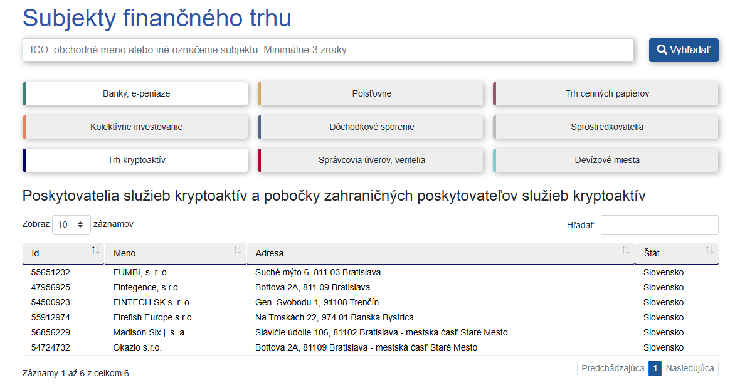
Šesť slovenských subjektov získalo povolenie
Zdroj: subjekty.nbs.sk
Stav k 29. 7. 2026

Slide 6
Slovensko je počtom domácich CASP približne v strede EÚ/EHP
312 CASP
Licenčné konania naďalej pokračujú
Niektoré štáty nemajú žiadnych CASP: PL, HU, RO, GR.
Zdroj: ESMA MiCA register

Slide 7
MiCA zvyšuje ochranu, neodstraňuje investičné riziko
Čo MiCA prináša?
Čo MiCA negarantuje?
Verejné registre a prehľadnejší trh
Otvorenie trhu pre finančné inštitúcie
Jednotný trh s rovnakými pravidlami v rámci EÚ
Výrazne vyššie štandardy pre poskytovateľov služieb kryptoaktív
dohľad nad licencovanými poskytovateľmi
Rast cien kryptoaktív, ani výnos
Návratnosť investície
Ochranu pred každým podvodom
Náhradu straty z „garančného fondu“

Slide 8
Ako Slováci investujú do kryptoaktív?
29.júl 2026

Slide 9
Spotrebiteľský prieskum
Realizovala pre NBS agentúra Focus v novembri 2025
Pravidelný prieskum: 2021, 2023
Prvýkrát prieskum v podmienkach regulovaného trhu (MiCA)
Reprezentatívna vzorka: 1 541 respondentov
Posilňovacia vzorka: 211
Spolu: 417 používateľov kryptoaktív

Slide 10
Povedomie o kryptoaktívach zostáva vysoké
Skoro všetci už o kryptoaktívach počuli
  88,5 % v 2025
  87,9 % v 2023
Rozumie im však málokto
  46,2 % - žiadne vedomosti
  47% - základné vedomosti
  6,8% - pokročilé vedomosti
Väčšina respondentov pozná iba Bitcoin

Slide 11
Počet používateľov rastie, vlastníctvo stagnuje
Počet vlastníkov stagnuje
Rastie počet bývalých vlastníkov
Skúsenosť s kryptom sa celkovo zvyšuje
 | 2021 | 2023 | 2025
Vlastnia kryptoaktíva | 5,8 % | 6,5 % | 6,4 %
V minulosti vlastnili | 3,1 % | 5,9 % | 7 %
Používatelia (Spolu) | 8,9 % | 12,4 % | 13,4 %
Narastá záujem žien
Rastie podiel menej vzdelaných
Zvyšuje sa vek používateľov

Slide 12

Krypto sa posúva od špekulácie k investícii
Spôsob nákupu kryptoaktív
Dôvody nákupu kryptoaktív
Zahraničné firmy naďalej dominujú
Klesá využívanie kryptomatov
Výrazne klesá nákup prostredníctvom ťažby
Najčastejší dôvod nákupu kryptoaktív je praktické vyskúšanie
Špekulácia ustupuje investičnému využitiu
Mierne rastie využívanie krypta v rámci penzijného plánu

Slide 13

Krypto je doplnková zložka portfólia
Hodnota vlastnených kryptoaktív
Podiel kryptoaktív v investičnom portfóliu
Naďalej prevažujú menšie sumy
Mierny posun k sumám nad 1 000 €
Väčšina respondentov má do 10 % kryptoaktív v portfóliu
Klesá podiel respondentov u ktorých tvorí krypto viac než 10 %

Slide 14
Vo vlastníctve kryptoaktív dominuje Bitcoin
Najčastejšie vlastnené kryptoaktíva
Spôsob úschovy kryptoaktív
Naďalej prevažuje úschova priamo u poskytovateľov
Vlastníctvo jednotlivých kryptoaktív sa výrazne nemení
Väčšina respondentov vlastní iba Bitcoin

Slide 15
Bezpečnostné incidenty a podvody zostávajú hrozbou
Strata kryptoaktív v dôsledku bezpečnostného incidentu
Strata kryptoaktív v dôsledku podvodu
Viac než tretina respondentov prišla o kryptoaktíva v dôsledku bezpečnostného incidentu
Necelá pätina respondentov sa stala obeťou podvodu

Slide 16
Výsledok investovania výrazne závisí od fázy trhu
Výsledok investovania do kryptoaktív
Väčšina respondentov je v zisku
Výsledok výrazne závisí na fáze trhu

Slide 17
Ako investovať do kryptoaktív?
29.júl 2026

Slide 18
Základné pravidlá pri investovaní do kryptoaktív
Overte si poskytovateľa
  overte si oprávnenie poskytovateľa na webe – subjekty NBS
  nespoliehajte sa iba na reklamu alebo influencerov
  nevyužívajte služby subjektov na ktoré NBS vydala upozornenie
Rozhodnite sa o úschove kryptoaktív
  ponechajte kryptoaktíva v úschove u licencovaného poskytovateľa, ak nechcete sami riešiť úschovu
  preveďte kryptoaktíva do self-hosted peňaženky, ak chcete riešiť úschovu vo vlastnej réžii

Slide 19
Základné pravidlá pri investovaní do kryptoaktív
Neinvestujte viac, ako si môžete dovoliť stratiť
  pripravte sa na výraznú volatilitu a počítajte aj s úplnou stratou investície
  neinvestujte do kryptoaktív peniaze, ktoré potrebujete na bežné výdavky
  nevyužívajte dlh na nákup kryptoaktív

Slide 20

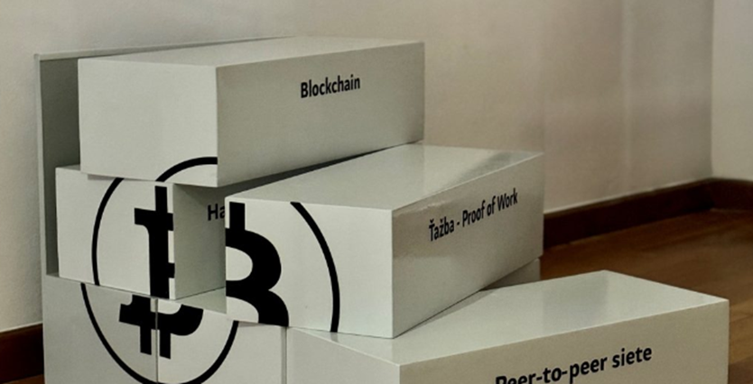

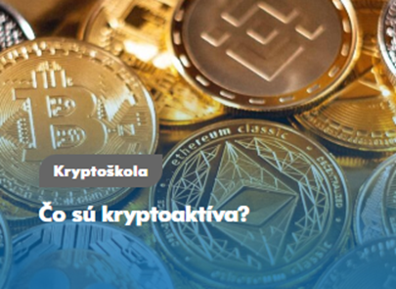
Záver
Poskytovať služby kryptoaktív môžu v súčasnosti iba subjekty s oprávnením podľa MiCA
Licencovaný poskytovateľ znamená vyšší štandard, nie garantovanú investíciu
Skúsenosť Slovákov s kryptom sa rozširuje, preto sa tejto téme NBS venuje komplexne:
  licencovanie a dohľad
  vzdelávanie
  spolupráca s ďalšími orgánmi

